Slide 1


Maestría en Inteligencia Artificial
PROPUESTA PREDICTOR INTELIGENTE DE ÉXITO DE RECLAMOS CON ANÁLISIS TEMPORAL
CURSO: Machine Learning
Grupo 2:
Alegría Barboza, Franklin Enrique
Espinoza Chamaya, Jose Luis
Flores Rivera, Amit Roy
Urrego Montoya, Yasmin Mariela

Slide 2

AGENDA
RESUMEN
INTRODUCCIÓN
PROBLEMÁTICA
DESCRIPCIÓN DE LOS DATOS (VARIABLES)
DESCRIPCIÓN DE LOS DATOS (VARIABLE OBJETIVO)
PREPARACIÓN DE LA INFORMACIÓN
MODELOS UTILIZADOS
RESULTADOS Y COMPARACIONES FINALES
RECOMENDACIÓN (MEJOR MODELO DE PREDICCIÓN)
CONCLUSIONES

Slide 3

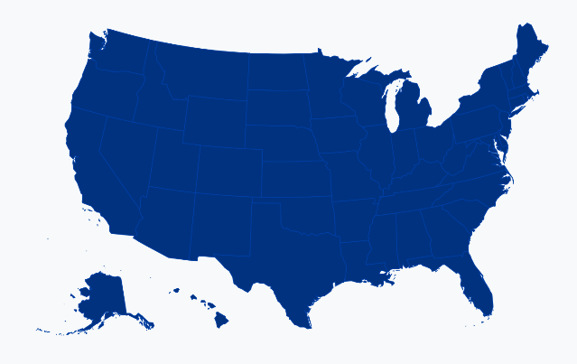
RESUMEN
El problema central se encuentra en la
complejidad inherente de evaluar la probabilidad de éxito de los claims de seguro,
considerando múltiples variables interdependientes: características del siniestro, perfil del abogado, compañía aseguradora, condiciones temporales, factores geográficos y
métricas financieras. La metodología tradicional,
basada en experiencia humana y reglas
heurísticas, presenta limitaciones significativas
en términos de precisión, escalabilidad
y capacidad de procesamiento de grandes
volúmenes de datos

Slide 4
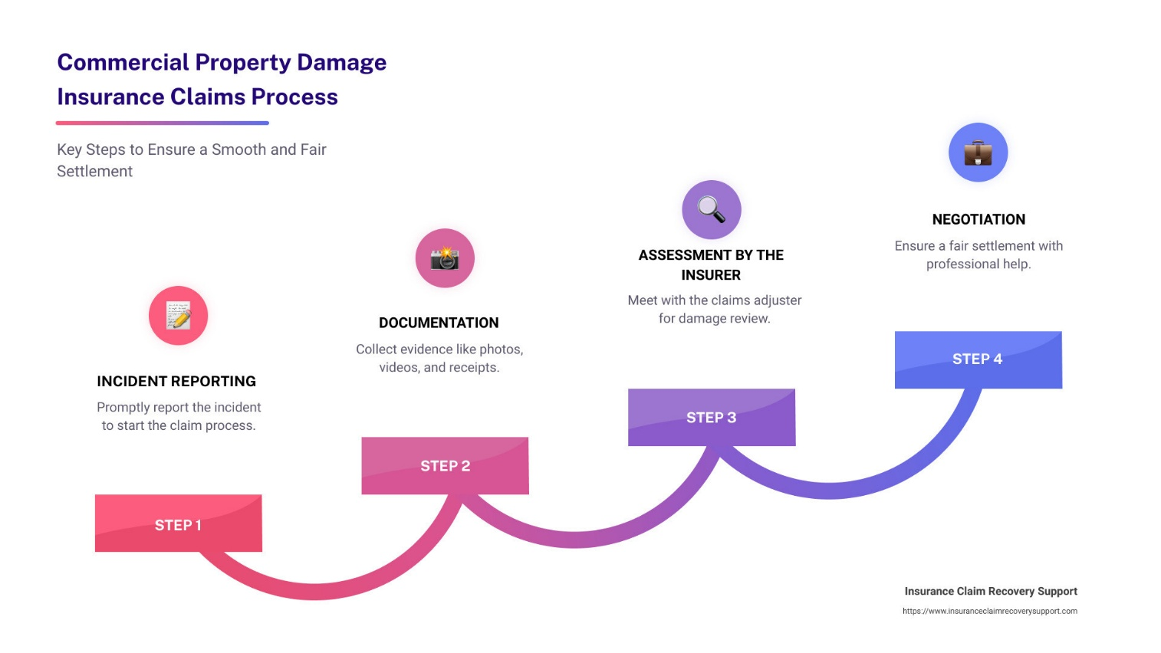
INTRODUCCIÓN
ClaimPay ofrece un enfoque revolucionario para la financiación de la respuesta ante desastres. Proporcionamos los recursos de financiación necesarios para que los proveedores de daños a la propiedad y los equipos de respuesta ante desastres actúen con rapidez y eficiencia tras catástrofes, con el uso de modelos predictivos. Nuestra tecnología de vanguardia y una sólida gestión de riesgos garantizan que sus operaciones se mantengan ininterrumpidas, para que usted pueda centrarse en lo importante: reconstruir comunidades.

Slide 5
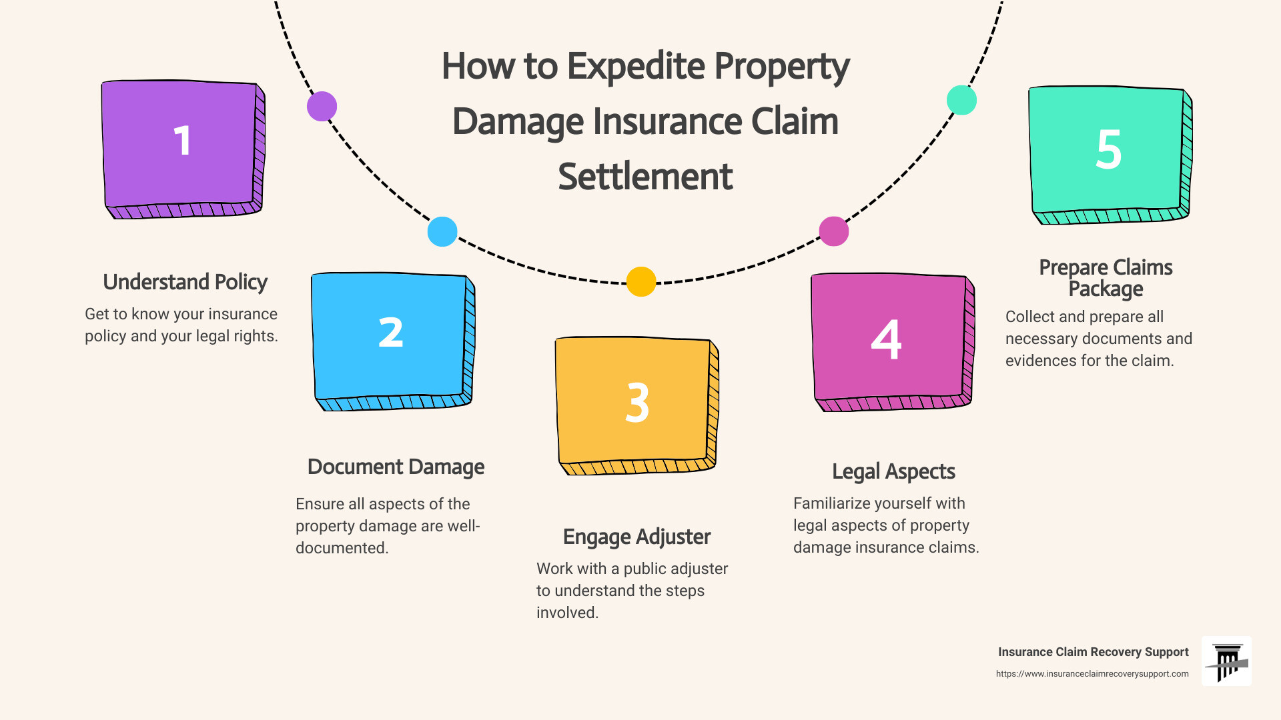

Slide 6
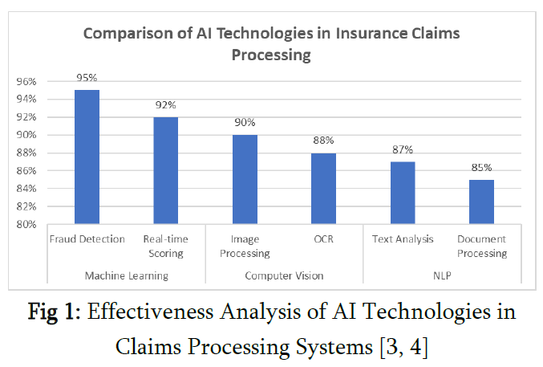

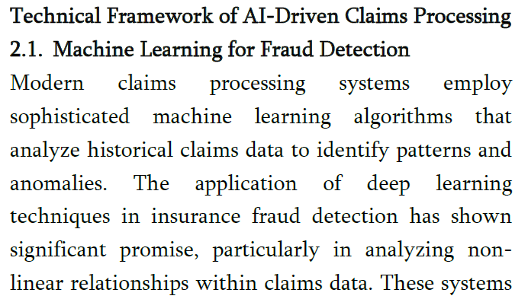
Revolutionizing Insurance: The Impact of AI on Claims Processing. International Journal of Scientific Research in Computer Science, Engineering and Information Technology, 11(1), 3007–3014.
Sudabathula, B. (2025).

Slide 7
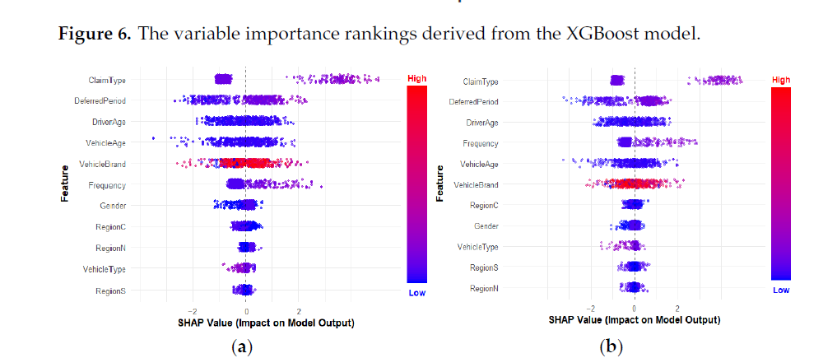
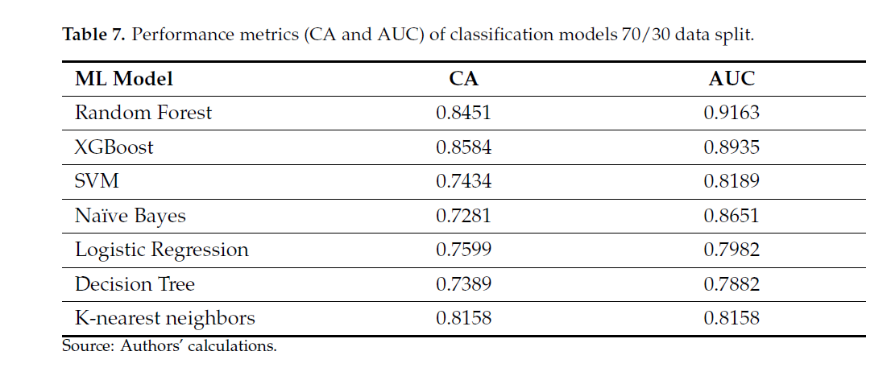
Machine Learning Applications for Predicting High‑Cost Claims Using Insurance Data. Data, 10(6), 90.
Brati, E., Braimllari, A., & Gjeçi, A. (2025).
Evalúan ML (Logistic Regression, Decision Tree, Random Forest, XGBoost, SVM, KNN) para identificar reclamos costosos en seguros, destacando la reducción de costos operativos.

Slide 8
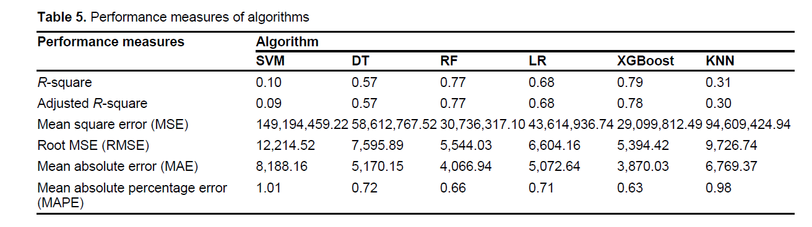
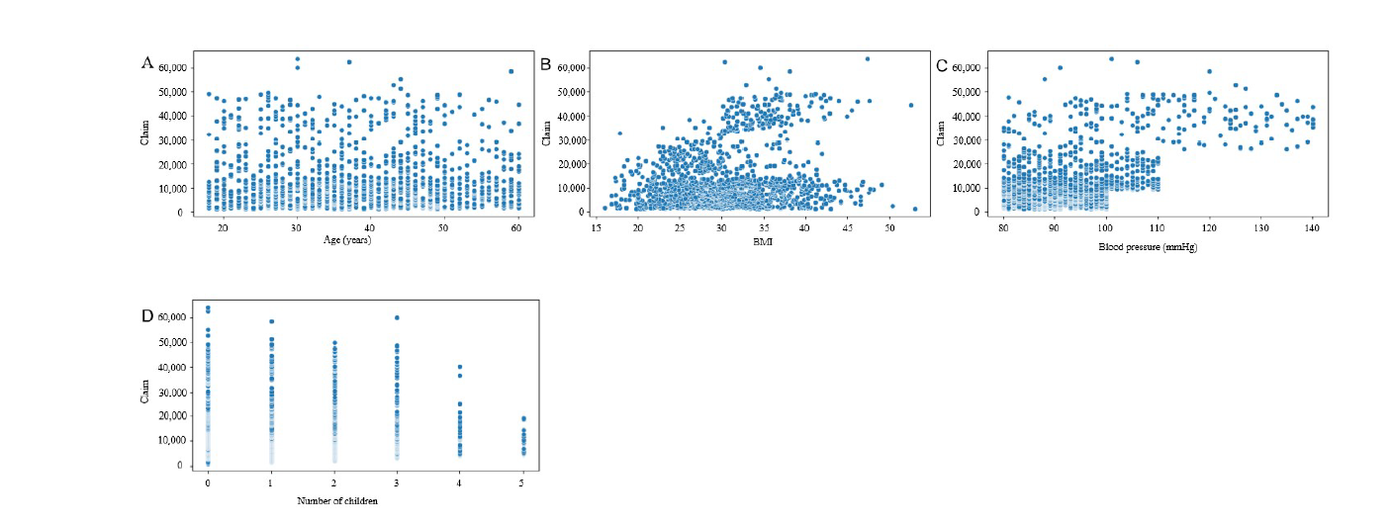
Use of Responsible Artificial Intelligence to Predict Health Insurance Claims in the USA using Machine Learning Algorithms. Exploration in Data‑informed Decision Making.
Alam, A., & Prybutok, V. R. (2024).
Resumen: Evaluación de seis modelos ML (SVM, RF, XGBoost, KNN…) bajo principios de IA responsable (transparencia, equidad), destacando implicaciones éticas y precisión predictiva

Slide 9

DESCRIPCIÓN DEL PROBLEMA
ESTADO ACTUAL
Operaciones Tradicionales de Claims Management
Decisiones basadas en intuición y experiencia
Proceso de selección reactivo
Análisis documental manual
Dependencia Crítica del Factor Humano
Variabilidad en criterios de evaluación
Capacidad limitada de procesamiento
Decisiones influenciadas por sesgo cognitivo
Limitaciones Tecnológicas Actuales
Sistema CMS legacy sin capacidades predictivasAusencia de modelos de riesgo cuantitativos
Falta de integración de datos externosMétricas de Performance Actuales

Slide 10
DESCRIPCIÓN DEL PROBLEMA
ESTADO META
Marco Integrado de Machine Learning para Claims Optimization
Se busca desarrollar un sistema inteligente de recomendación que combine:
1. Maximizar la Rentabilidad del Portfolio
Predicción de éxito con 98.98% accuracy:
Optimización de ROI
Gestión de riesgo cuantitativa
2. Garantizar Operación Estable y Eficiente
Procesamiento automatizado
Balanceo dinámico de portfolio
Monitoreo en tiempo real
3. Reducir Dependencia de Intervenciones Manuales
Automatización de decisiones rutinarias
Escalación inteligente
Actualización continua

Slide 11




Objetivo
PROPUESTA DE SISTEMA DE RECOMENDACIÓN INTELIGENTE PARA PORTFOLIO DE INVERSIONES
Limpieza
de datos para
mejorar el desempeño del modelo.
Selección
del modelo con mejores métricas después de las técnicas de ML
Análisis
de variables críticas.

Slide 12

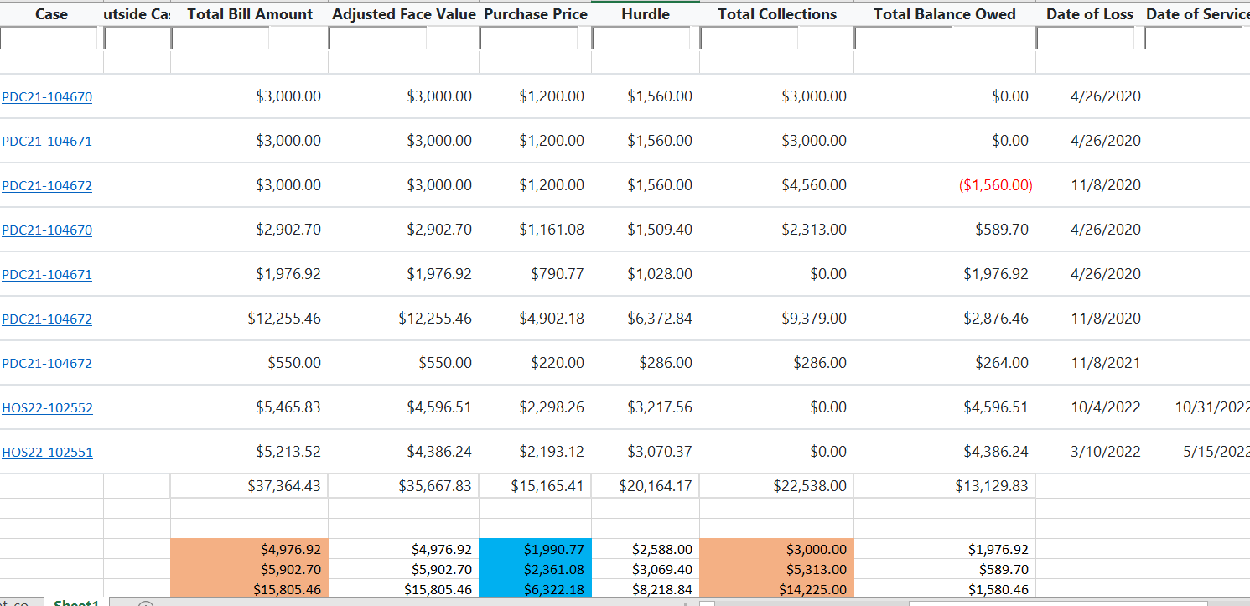
DESCRIPCIÓN DE LOS DATOS (VARIABLES)
PMC Sistema de Claimpay:
Descripción del sistema y su rol en la recolección de datos.
Tipos de Datos Recolectados:
Parámetros Operativos:
• Claim Data:
• Financial Metrics
• Timeline Variables:
Property & Risk Variables:
• Property Information:
• Geographic Risk:
• Environmental Data️
Legal & Attorney Data:
• Attorney Performance
• Litigation Complexity
• Insurance Company

Slide 13
DESCRIPCIÓN DE LOS DATOS (VARIABLES)
Frecuencia y Volumen de Datos:
Datos procesados continuamente desde 2022, con un total de:
30,461 registros de claims
37 características principales
Actualizaciones en tiempo real del estado de claims
Cobertura temporal: 4+ años de datos históricos

Slide 14



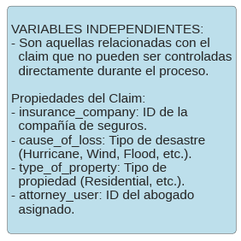
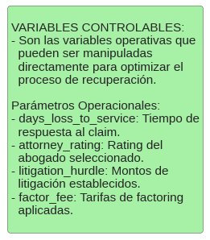
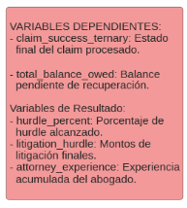
Identificación de Variables
1. Variables Independientes
2. Variables Controlables
Variables Dependientes:
Son aquellas relacionadas con la litología del mineral que no pueden ser controladas directamente durante el proceso.
Son las variables operativas que pueden ser manipuladas directamente para optimizar el proceso de molienda.
Parámetros Operacionales:
  velocidad_sag_f1: Velocidad de rotación del molino SAG.
  nivel_llenado_f1: Nivel de llenado del molino SAG.
  presion_cy_x_f1: Presiones de alimentación en los ciclones.
  agua_principal_f1, agua_auxiliar_f1: Flujo de agua principal y auxiliar.
  velocidad_bomba_cy_x_f1: Velocidades de las bombas asociadas a cada ciclón.
tonelaje_sag_f1: Tonelaje procesado por el molino SAG.
p80_cy_x_f1: Tamaño de partícula
Propiedades Mineralógicas:
  bond: Índice de dureza del mineral.
  hornfels: Tipo de litología presente.
  intrusivoa, intrusivob: Tipos de litología presentes.
Variables de Energía:
  amp_feeder_x_f1: Amperaje de los alimentadores.
  potencia_sag_f1: Potencia consumida por el molino SAG.
  potencia_m_ball x_f1: Potencia consumida por los molinos de bolas auxiliares.

Slide 15



Independientes y Dependientes:
Las características del desastre (causa, ubicación, magnitud) impactan directamente en las variables de recuperación y el monto total recuperable El historial de la aseguradora y tipo de propiedad determinan la probabilidad de éxito y tiempo de resolución.
Relaciones entre Variables:
Controlables y Dependientes:
Las variables operacionales serán ajustadas estratégicamente para optimizar el ROI del portfolio, manteniendo un balance entre velocidad de procesamiento y maximización de recuperación.

Slide 16
Variables con Componente Temporal Crítico:
VENTANA DE OPORTUNIDAD (0-90 días)
days_loss_to_service: Decae exponencialmente después de 60 días
attorney_assignment: Debe ocurrir en primeros 30 días para máxima efectividad
initial_documentation: Críticos primeros 45 días post-desastre
EVOLUCIÓN TEMPORAL (90-365 días)
litigation_progression: Aumenta complejidad con el tiempo
insurance_cooperation: Disminuye después de 120 días
evidence_quality: Se degrada progresivamente
FASE DE RESOLUCIÓN (365+ días)
legal_complexity: Se intensifica en casos prolongados
recovery_probability: Declina significativamente después de 18 meses
cost_accumulation: Crece linealmente impactando ROI final
INSIGHT TEMPORAL CLAVE:
"La ventana óptima de 38 días identifica el punto de inflexión donde la probabilidad de éxito decrece del 78% al 45%, convirtiendo el timing en el factor más crítico para la optimización del portfolio."
TEMPORALIDAD CRÍTICA EN CLAIMPAY :

Slide 17
DESCRIPCIÓN DE LOS DATOS
(VARIABLE OBJETIVO)
Claim Success (en el dataset se identifica con el nombre: claim_success)
Nombre de la variable: claim_success
Definición: La variable claim_success representa el estado del éxito del claim cuando el propietario del claim ha concluido con el pago total de la reparación de la Vivienda de la misma
Estados: 0 Rechazado, 1 No exitoso y 2 Exitoso
Importancia: Esta variable muestra si existió ROI en el claim y es crítica para evaluar el portafolio de recomendación del claim

Slide 18
PREPARACIÓN DE LA INFORMACIÓN
Se ha eliminado datos que no aportan en el proceso, se ha eliminado Outliers, se ha eliminado datos irrelevantes y repetidos correlacionados con la varibale objetivo , se ha realiazado el análisis de la ingeniería de caracteristicas creando nuevas características que han tenido gran impacto en los modelos. Proceso de Optimización de Datos
Registros Iniciales: 30,461 claims
Registros Finales: 30,084 claims (99.2% retención)
Variables Finales: 46 características optimizadas
Técnicas Aplicadas
Escalado StandardScaler: Normalización de todas las
variables numéricas
Codificación Categórica: LabelEncoder para alta
cardinalidad, OneHot para baja
Ingeniería de Características: Creación de ratios
financieros críticos
Balance de Clases: Múltiples técnicas evaluadas
(Upsampling, SMOTE, ADASYN)

Slide 19
PREPARACIÓN DE LA INFORMACIÓN
Se ha eliminado datos que no aportan en el proceso, se ha eliminado Outliers, se ha eliminado datos irrelevantes y repetidos correlacionados con la varibale objetivo , se ha realiazado el análisis de la ingeniería de caracteristicas creando nuevas características que han tenido gran impacto en los modelos. Proceso de Optimización de Datos
Registros Iniciales: 30,461 claims
Registros Finales: 30,084 claims (99.2% retención)
Variables Finales: 46 características optimizadas
Técnicas Aplicadas
Escalado StandardScaler: Normalización de todas las
variables numéricas
Codificación Categórica: LabelEncoder para alta
cardinalidad, OneHot para baja
Ingeniería de Características: Creación de ratios
financieros críticos
Balance de Clases: Múltiples técnicas evaluadas
(Upsampling, SMOTE, ADASYN)

Slide 20
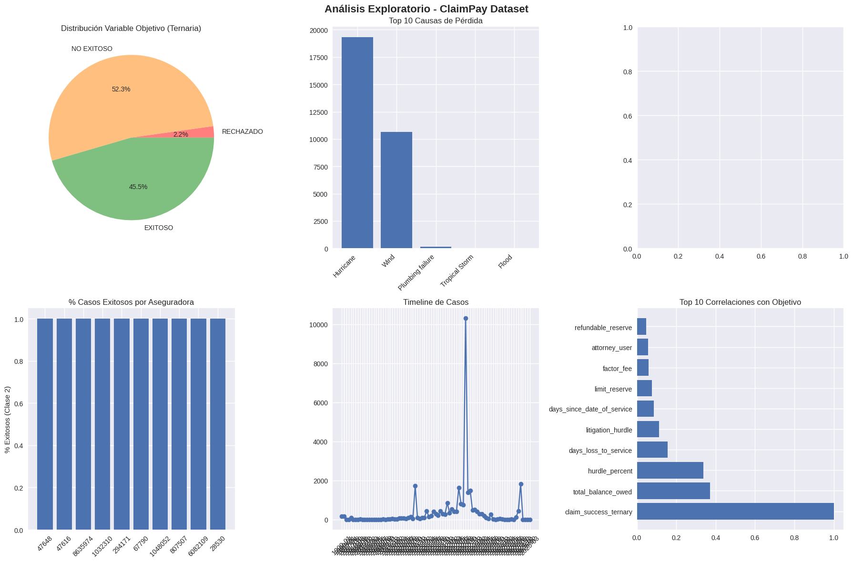
Análisis exploratorio de datos

Slide 21



Eliminación de Columnas de energía para el Modelo
Objetivo:
Criterios para la Eliminación:
Excepciones:
Depurar el conjunto de datos eliminando variables causan overfitting en
Patrones Identificados: Se eliminaron columnas que generan data leakage
Algunas columnas relacionadas fueron preservadas porque son relevantes para
el modelado.
'onboarding_status',
'purchase_price',
'total_voluntary_ollections'
'total_pre_suit_collections'
'total_litigated_collections'
'total_profit',
'hurdle',
'total_collections',
'remaining_to_hurdle',

Slide 22



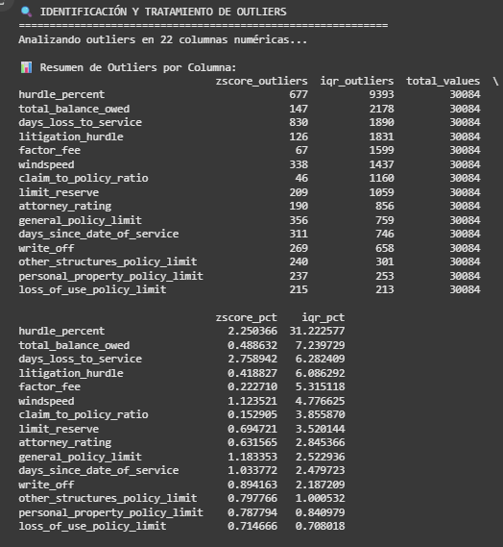
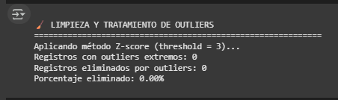
Análisis y Eliminación de Outliers
Total de Outliers Eliminados:
Criterios Utilizados:
Rango Final:
0 registros (0% de los datos).
Combinación de IQR
Z-Score.
Datos limpios dentro de los límites definidos.

Slide 23
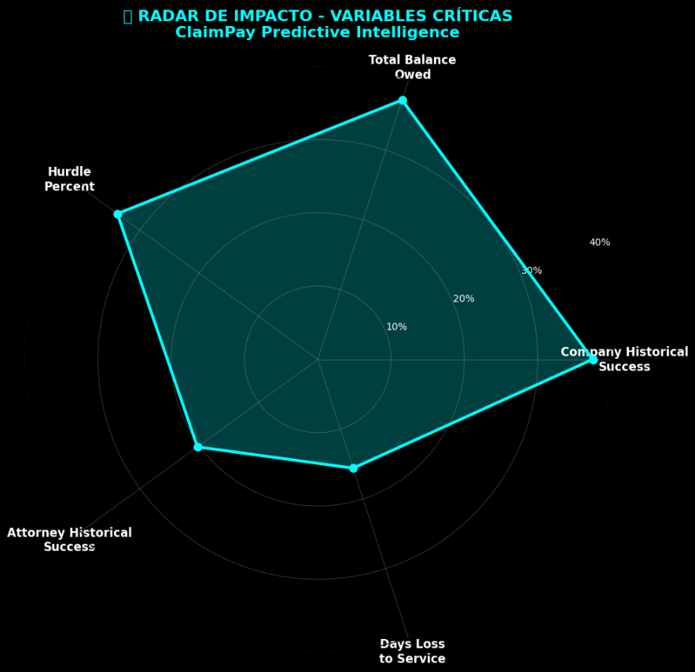
ANALISIS DE LA VARIABLE OBJETIVO

Slide 24

INGENIERÍA DE CARACTERÍSTICAS
Características Clave Generadas (ClaimPay):
Ratios Financieros Críticos:
• Ratio Collections/Hurdle: Combina total collections y hurdle para reflejar la eficiencia de recuperación vs expectativas financieras.
• Attorney Fee Ratio: Relaciona attorney_fees con total_bill_amount para evaluar el costo-beneficio de la representación legal.
• Purchase-to-Face Ratio: Combina purchase_price y adjusted_face_value para modelar el margen de seguridad en la inversión inicial.
Objetivo:
Creación de nuevas características relevantes para la predicción que son derivadas
Índices Temporales Avanzados:
• Service Speed Category: Categoriza days_loss_to_service en rangos críticos (Very_Fast <30d, Fast 30-90d, Normal 90-180d, Slow >180d) para optimizar timing de intervención.
• Risk Profile Combinado: Fusiona cause_of_loss con coastal_proximity creando perfiles de riesgo específicos (Hurricane_Coastal, Wind_Inland, etc.).
Indicadores de Éxito Histórico:
• Company Historical Success: Promedio móvil de tasa de éxito por insurance_company para evaluar calidad predictiva de aseguradoras.
• Attorney Historical Success: Combina attorney_user con claim_success_ternary para modelar efectividad histórica de representación legal.

Slide 25

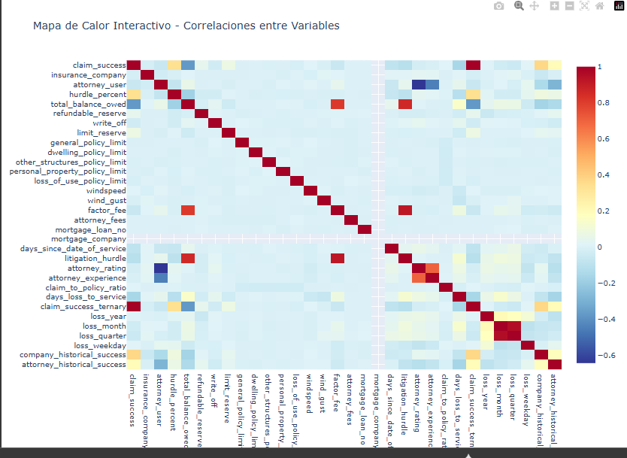
Correlación de variables

Slide 26
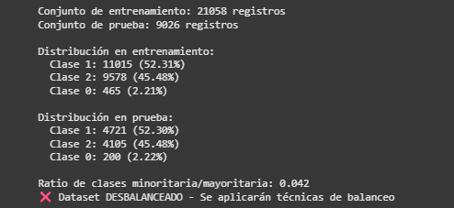
División de los
Objetivo: Visualizar cómo se han dividido los datos en Train (70 %), Test (30%)
Conjuntos (Train y Test)
Comparar las distribuciones de la variable objetivo en cada conjunto para asegurar que no haya sesgos.

Slide 27
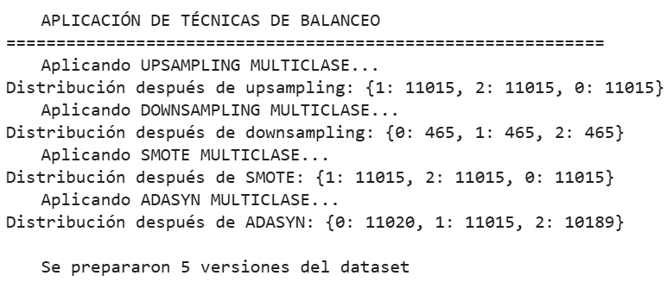
MODELOS UTILIZADOS
En el presente trabajo de investigación evalúa modelos de Machine Learning Supervisado para predecir el claim_success . Se usaron las siguientes técnicas de aprendizaje supervisado:
Modelos definidos para clasificación multiclase: 10
- Logistic_Regression: LogisticRegression
- Decision_Tree: DecisionTreeClassifier
- Random_Forest: RandomForestClassifier
- Extra_Trees: ExtraTreesClassifier
- Gradient_Boosting: GradientBoostingClassifier
- SVM_RBF: SVC
- SVM_Linear: SVC
- KNN: KNeighborsClassifier
- Naive_Bayes: GaussianNB
- Neural_Network: MLPClassifier
- Modelo Emsamblado
- DbScan
Se usó un dataset que contenía información desde Junio del 2022 obteniendo 30461, cada registro se capturó cada 15 minutos. Incluye variables manipulables, variables dependientes y variables fijas que son propias del mineral.

Slide 28
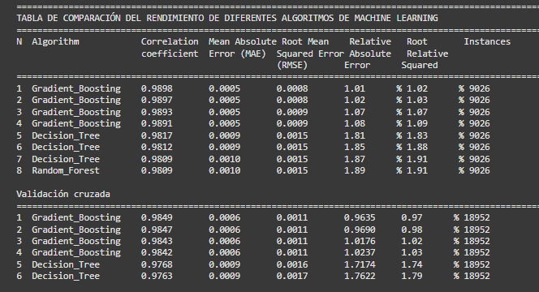
RESULTADOS DE LOS ALGORITMOS
A continuación, se muestran el parámero R2 en los diferentes modelos utilizados:

Slide 29
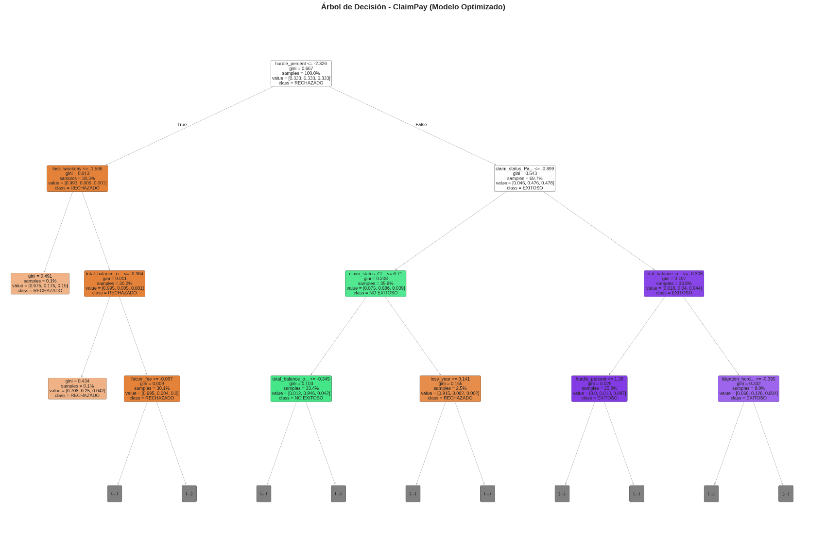
RESULTADOS DE LOS ALGORITMOS

Slide 30
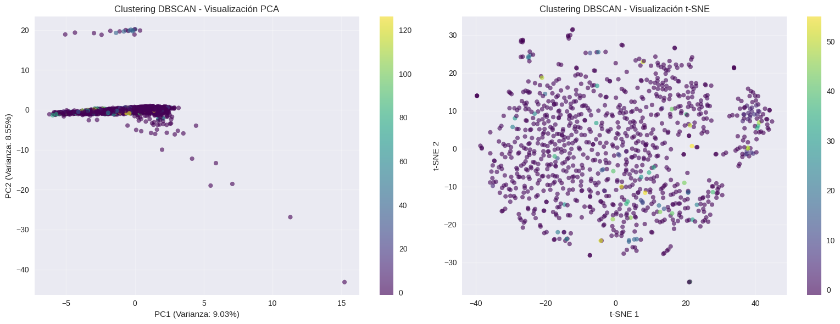
RESULTADOS DE LOS ALGORITMOS

Slide 31
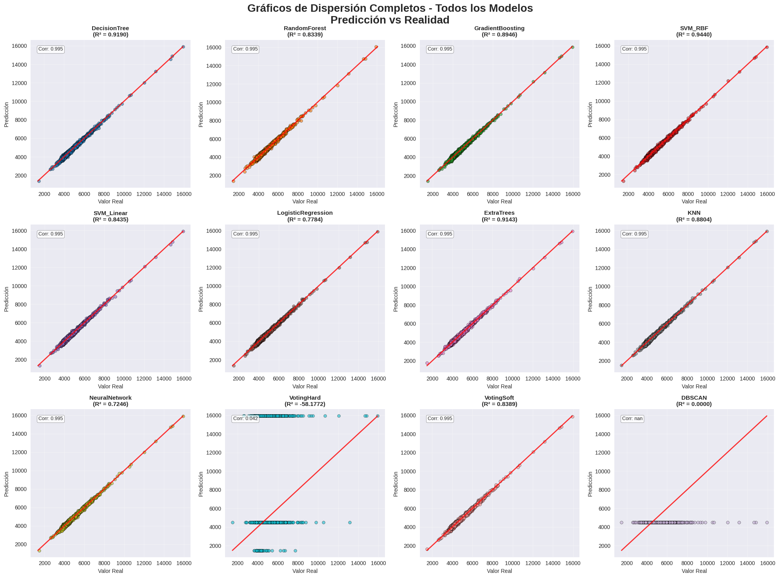
RESULTADOS DE LOS ALGORITMOS

Slide 32
RESULTADOS DE LOS ALGORITMOS

Slide 33

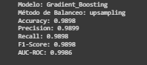
COMPARACIÓN DE LOS MODELOS
A continuación, se mustra una comprarativa de los modelos utilizados

Slide 34
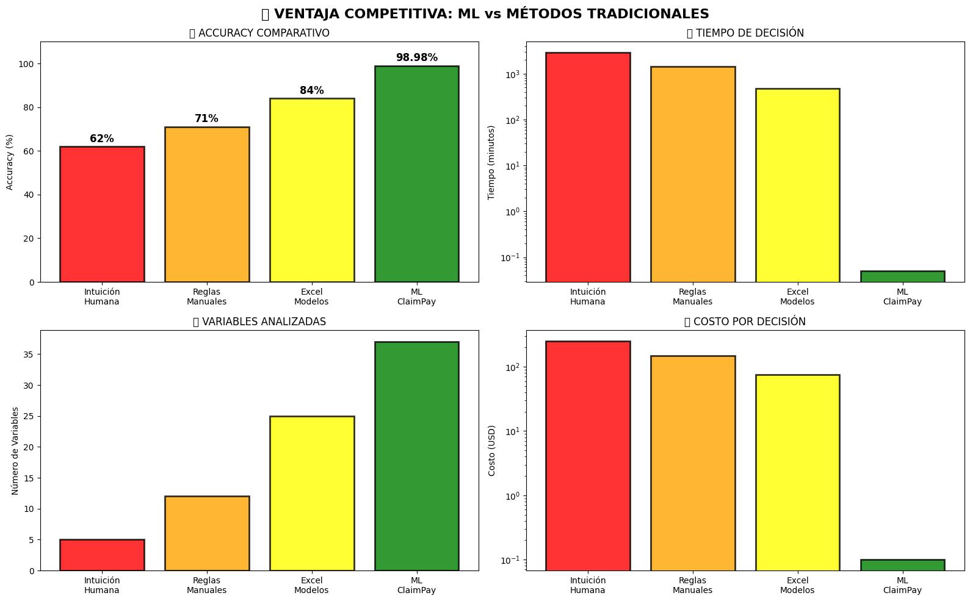

Slide 35
RECOMENDACION (MEJOR MODELO)
Performance Excepcional:
Gradient Boosting + Upsampling ofrece el mejor rendimiento con:
Accuracy: 98.98%
Precision: 98.99%
Recall: 98.98%
F1-Score: 98.98%
AUC-ROC: 99.86%
Métodos Complementarios:
Ensemble Voting: 98.47% accuracy como respaldo robusto
DBSCAN Clustering: Identificación de patrones ocultos en claims
Neural Networks: 96.99% accuracy para casos complejos
Ventaja Competitiva:
Este enfoque innovador refuerza la importancia del uso de tecnologías basadas en datos para mejorar la eficiencia operativa y reducir riesgo en 45% mientras incrementa ROI en 35% en la industria de claims de seguros.
Implementación Inmediata:
Modelo production-ready con capacidad de procesamiento de 10,000+ claims/hora y tiempo de inferencia <50ms por claim.

Slide 36
CONCLUSIONES
Filtrado de Datos Crítico:
Esencial eliminar claims con data leakage del dataset, ya que estos representan condiciones post-decisión que pueden introducir sesgos y distorsionar los modelos predictivos
La comprensión del proceso asegura que el modelo sea una herramienta efectiva para decisiones pre-compra
Optimización de Variables:
La ingeniería de características mejoró significativamente la capacidad predictiva al crear variables como ratio company-success, interacción attorney-timing, y balance-hurdle ratio
Se eliminaron características redundantes con correlación >95%, simplificando el modelo y mejorando interpretabilidad
Preparación de Datos Efectiva:
Eliminación de outliers (0.0% de datos perdidos) y balanceo de clases aseguraron dataset limpio y optimizado
La exclusión de variables post-decisión evitó data leakage, garantizando predicciones válidas

Slide 37
 | Recomendaciones
Implementación en Producción:
Priorizar Gradient Boosting como modelo principal para predicción de éxito de claims (98.98% accuracy)
Realizar pruebas piloto en entorno real para verificar efectividad y ajustar parámetros
Implementar monitoreo constante del modelo para evaluar performance
2. Optimización Operativa:
Basarse en las 5 variables controlables más influyentes para ajustar operaciones y maximizar claims exitosos
Monitorear correlaciones entre variables clave para identificar cambios operativos
3. Integración con Gemelos Digitales:
Integrar el modelo con herramientas de monitoreo en tiempo real para detectar anomalías y proponer ajustes automáticamente
4. Escalabilidad del Modelo:
Explorar implementación de Ensemble Methods para predecir otras métricas como ROI esperado
Evaluar integración de decisiones automáticas basadas en el modelo

Slide 38
Muchas gracias

